Slide 1
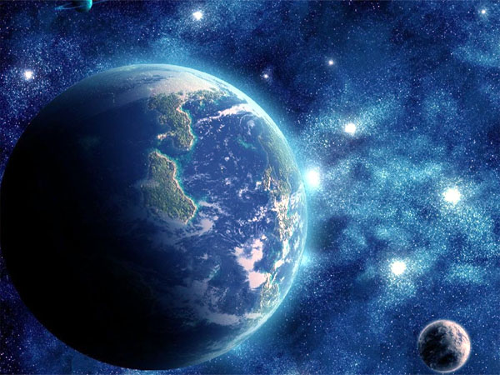
Космическое путешествие
Автор: Качан Лариса Ивановна,
воспитатель ГПД
ГУО «Средняя школа №2 г.п.Кореличи»

Slide 21
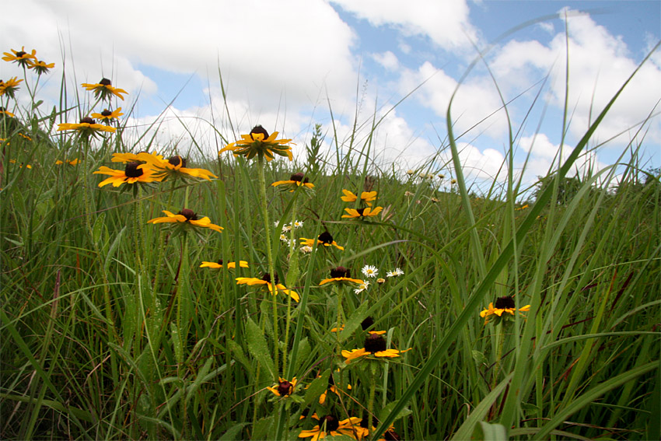

Slide 32
Источники:
https://yandex.by/images/search?text=фото%20земли%20из%20космоса&lr=10274 – слайды25, 27
https://yandex.by/images/search?text=олег%20новицкий%20белорусский%20космонавт%20фото&stype=image&lr=10274&noreask=1&parent-reqid=1487532797641098-13424279752700677400474190-man1-3595&source=wiz – слайды 6,8, 9, 10, 11, 15, 16, 29, 30, 31
https://yandex.by/images/search?text=%D1%84%D0%BE%D1%82%D0%BE%20%D0%BB%D0%B5%D1%82%D1%8F%D1%89%D0%B5%D0%B3%D0%BE%20%D1%81%D0%B0%D0%BC%D0%BE%D0%BB%D0%B5%D1%82%D0%B0%20%D0%BD%D0%B0%20%D1%84%D0%BE%D0%BD%D0%B5%20%D0%BD%D0%B5%D0%B1%D0%B0&stype=image&lr=10274&noreask=1&parent-reqid=1487661754430914-475292040110603276071721-man1-3501&source=wiz – слайды 3, 5, 7
https://yandex.by/images/search?text=школьный%20музей%20новицкий%20олег%20викторович&stype=image&lr=10274&noreask=1&parent-reqid=1487533636735309-12030163347135824317474861-man1-4032&source=wiz – слайды 2, 4, 6
https://yandex.by/images/search?text=%D1%84%D0%BE%D1%82%D0%BE%20%D0%B2%D0%B7%D0%BB%D0%B5%D1%82%D0%B0%D1%8E%D1%89%D0%B5%D0%B9%20%D0%BA%D0%BE%D1%81%D0%BC%D0%B8%D1%87%D0%B5%D1%81%D0%BA%D0%BE%D0%B9%20%D1%80%D0%B0%D0%BA%D0%B5%D1%82%D1%8B&stype=image&lr=10274&noreask=1&parent-reqid=1487662139791104-1427133191164953414700605-man1-5637&source=wiz – слайды 22, 23, 24
https://yandex.by/images/search?img_url=http%3A%2F%2Fwww.prairiedust.net%2FPrairieDust%2Fimages%2F20070705210232_meadow.jpg&p=7&text=%D1%84%D0%BE%D1%82%D0%BE%20%D1%86%D0%B2%D0%B5%D1%82%D1%83%D1%89%D0%B5%D0%B3%D0%BE%20%D0%BB%D1%83%D0%B3%D0%B0&noreask=1&pos=213&rpt=simage&lr=10274 – слайды 21, 28
http://muzofon.tv/search/Земляне+Трава+У+Дома - Песня «Трава у дома»

